Slide 1
Perú, rumbo al liderazgo alimentario…

Slide 2
El mercado mundial de alimentos…
Demanda mundial - US$ 1,335 billones
EE.UU. (US$ 117 billones / +2.9%), China (US$ 95 billones / +2.4%), Europa -Top 5 (US$ 308 billones/ -1%)
Hong Kong (US$ 21 billones / + 6.6%), Vietnam (US$ 13 billones / + 24.8%) o la India (US$ 19 billones / + 5.5%)
Notes:
Demanda promedio mundial fue de los últimos cinco años fue de US$ 1,3000 billones. Tasa de crecimiento promedio ponderada 1% en el período 2012 – 2016
Mercados prioritarios

Slide 3
Alimentos peruanos impulsan crecimiento y liderazgo internacional…
Frutas (US$ 2 042 millones), 23%
hortalizas (US$ 666 millones), 4%
Cacao en sus diversas presentaciones (US$ 294 millones) 26%.
Notes:
Esto ha permitido lograr que el Perú sea el 1er proveedor mundial de espárragos y quinua, 3er proveedor mundial de arándanos rojos y palta frescas, 4to de mangos frescos, 6to de uvas de mesas, 10mo en cacao en grano, 15avo de banano

Slide 4
FRUTAS Y HORTALIZAS FRESCAS
MES | FOB (US$) |  |  |  | VARIACIÓN |  | PESO NETO (KG) |  |  |  | VARIACIÓN (%) PESO NETO (KG)
 | 2014 | 2015 | 2016 | 2017 | VAR% 16/15 | VAR% 17/16 | 2014 | 2015 | 2016 | 2017 | VAR% 16/15 | VAR% 17/16
01 ENERO | 220 310 241 | 259 026 199 | 256 548 233 | 282 045 295 | -1.0% | 9.9% | 143 250 982 | 151 061 136 | 163 911 072 | 185 936 818 | 8.5% | 13.4%
02 FEBRERO | 150 664 570 | 155 407 862 | 158 552 164 | 159 213 278 | 2.0% | 0.4% | 97 448 139 | 101 597 949 | 101 377 027 | 112 447 165 | -0.2% | 10.9%
03 MARZO | 102 159 894 | 115 204 455 | 110 659 985 | 110 521 033 | -3.9% | -0.1% | 68 923 114 | 76 213 006 | 74 981 993 | 77 264 458 | -1.6% | 3.0%
04 ABRIL | 85 986 564 | 97 215 845 | 119 421 708 | 138 301 163 | 22.8% | 15.8% | 60 209 869 | 64 613 153 | 72 550 895 | 75 132 494 | 12.3% | 3.6%
05 MAYO | 114 540 947 | 122 530 476 | 146 124 395 | 196 561 227 | 19.3% | 34.5% | 79 496 195 | 87 095 249 | 95 279 042 | 97 355 932 | 9.4% | 2.2%
06 JUNIO | 140 650 991 | 136 456 239 | 161 695 436 | 167 798 446 | 18.5% | 3.8% | 95 657 702 | 87 181 237 | 98 304 301 | 83 432 904 | 12.8% | -15.1%
07 JULIO | 162 971 867 | 174 236 096 | 187 381 295 | 194 618 286 | 7.5% | 3.9% | 109 090 198 | 113 448 810 | 115 838 009 | 89 698 434 | 2.1% | -22.6%
TOTAL | 977 285 076 | 1060 077 172 | 1140 383 215 | 1249 058 728 | 7.6% | 9.5% | 654 076 198 | 681 210 540 | 722 242 340 | 721 268 204 | 6.0% | -0.1%

Slide 5
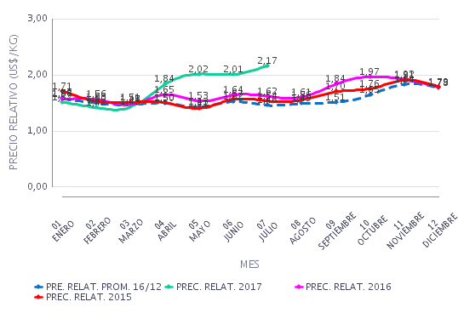
FRUTAS Y HORTALIZAS FRESCAS
MES | PRE. RELAT. PROM. 16/12 | PREC. RELAT. 2015 | PREC. RELAT. 2016 | PREC. RELAT. 2017
01 ENERO | 1.58 | 1.71 | 1.57 | 1.52
02 FEBRERO | 1.50 | 1.53 | 1.56 | 1.42
03 MARZO | 1.47 | 1.51 | 1.48 | 1.43
04 ABRIL | 1.50 | 1.50 | 1.65 | 1.84
05 MAYO | 1.43 | 1.41 | 1.53 | 2.02
06 JUNIO | 1.52 | 1.57 | 1.64 | 2.01
07 JULIO | 1.46 | 1.54 | 1.62 | 2.17
08 AGOSTO | 1.49 | 1.56 | 1.61
09 SEPTIEMBRE | 1.51 | 1.70 | 1.84
10 OCTUBRE | 1.65 | 1.76 | 1.97
11 NOVIEMBRE | 1.84 | 1.91 | 1.92
12 DICIEMBRE | 1.78 | 1.79 | 1.79
ACUMULADO | 1.59 | 1.66 | 1.70 | 1.73

Slide 6
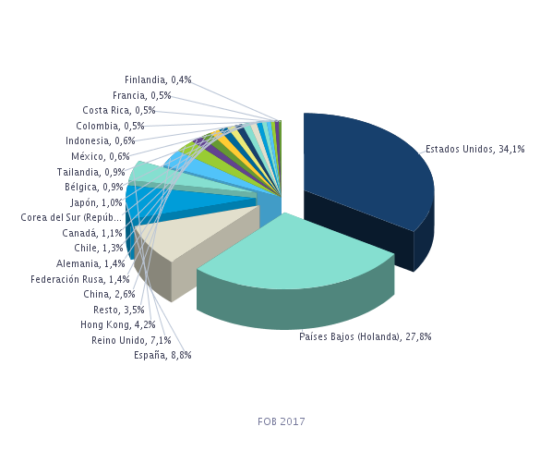
FRUTAS Y HORTALIZAS FRESCAS
N° | MERCADO | FOB 2014 | FOB 2016 | FOB 2017 | VAR% 17/16 | PART.% 2017
1 | Estados Unidos | 347 312 596 | 354 903 525 | 425 408 309 | 19.9% | 34.1%
2 | Países Bajos (Holanda) | 261 880 644 | 300 090 978 | 347 044 692 | 15.6% | 27.8%
3 | España | 63 563 880 | 94 415 885 | 109 316 966 | 15.8% | 8.8%
4 | Reino Unido | 98 498 337 | 109 528 095 | 88 104 795 | -19.6% | 7.1%
5 | Hong Kong | 61 429 534 | 50 916 266 | 52 695 885 | 3.5% | 4.2%
6 | China | 56 466 698 | 38 690 735 | 32 817 126 | -15.2% | 2.6%
7 | Federación Rusa | 14 199 145 | 10 695 572 | 17 739 742 | 65.9% | 1.4%
8 | Alemania | 17 926 358 | 17 002 721 | 17 368 223 | 2.1% | 1.4%
9 | Chile | 17 784 842 | 17 433 723 | 15 780 094 | -9.5% | 1.3%
10 | Canadá | 22 344 562 | 21 222 673 | 13 674 674 | -35.6% | 1.1%
11 | Corea del Sur (República de Corea) | 6 939 713 | 8 951 001 | 12 143 117 | 35.7% | 1.0%
12 | Japón | 3 517 720 | 5 218 887 | 11 880 057 | 127.6% | 1.0%
13 | Bélgica | 6 782 725 | 11 302 447 | 11 715 502 | 3.7% | 0.9%
14 | Tailandia | 9 990 609 | 8 476 089 | 11 076 075 | 30.7% | 0.9%
15 | México | 1 032 795 | 8 890 857 | 8 107 494 | -8.8% | 0.6%
16 | Indonesia | 3 778 455 | 2 233 142 | 7 463 473 | 234.2% | 0.6%
17 | Colombia | 7 870 885 | 11 334 173 | 6 777 485 | -40.2% | 0.5%
18 | Costa Rica | 3 354 190 | 8 328 308 | 6 079 743 | -27.0% | 0.5%
19 | Francia | 7 379 626 | 8 136 234 | 5 938 151 | -27.0% | 0.5%
20 | Finlandia | 2 765 955 | 4 744 146 | 4 373 336 | -7.8% | 0.4%
21 | Resto | 45 257 905 | 47 867 757 | 43 553 791 | -9.0% | 3.5%
Total |  | 1 060 077 172 | 1 140 383 215 | 1 249 058 728 | 9.5% | 100.0%

Slide 7
PROCESADOS / CONSERVADOS
MES | FOB (US$) |  |  |  | VARIACIÓN |  | PESO NETO (KG) |  |  |  | VARIACIÓN (%) PESO NETO (KG)
 | 2014 | 2015 | 2016 | 2017 | VAR% 16/15 | VAR% 17/16 | 2014 | 2015 | 2016 | 2017 | VAR% 16/15 | VAR% 17/16
01 ENERO | 47 109 073 | 50 006 393 | 49 589 768 | 57 746 594 | -0.8% | 16.4% | 22 708 572 | 24 469 660 | 24 219 549 | 30 741 728 | -1.0% | 26.9%
02 FEBRERO | 54 149 411 | 59 819 188 | 53 821 465 | 49 743 970 | -10.0% | -7.6% | 25 403 152 | 28 783 695 | 26 308 593 | 24 213 202 | -8.6% | -8.0%
03 MARZO | 61 331 673 | 62 221 953 | 54 412 726 | 53 802 048 | -12.6% | -1.1% | 28 115 349 | 29 988 869 | 27 531 015 | 27 220 240 | -8.2% | -1.1%
04 ABRIL | 53 123 052 | 49 062 468 | 50 648 672 | 47 309 113 | 3.2% | -6.6% | 25 163 082 | 24 231 362 | 25 289 117 | 24 917 789 | 4.4% | -1.5%
05 MAYO | 64 995 427 | 54 983 686 | 50 448 694 | 50 545 890 | -8.2% | 0.2% | 31 451 364 | 27 213 712 | 25 983 401 | 26 036 152 | -4.5% | 0.2%
06 JUNIO | 60 844 390 | 57 642 277 | 49 574 866 | 50 470 418 | -14.0% | 1.8% | 29 314 139 | 28 160 527 | 24 785 861 | 26 605 818 | -12.0% | 7.3%
07 JULIO | 53 308 998 | 47 830 247 | 52 819 234 | 51 106 774 | 10.4% | -3.2% | 27 409 606 | 23 672 898 | 27 548 002 | 26 351 290 | 16.4% | -4.3%
TOTAL | 394 862 023 | 381 566 214 | 361 315 425 | 360 724 808 | -5.3% | -0.2% | 189 565 264 | 186 520 722 | 181 665 538 | 186 086 219 | -2.6% | 2.4%

Slide 8
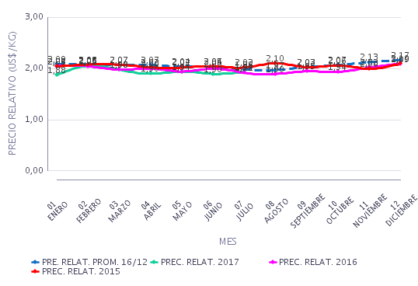
PROCESADOS / CONSERVADOS
MES | PRE. RELAT. PROM. 16/12 | PREC. RELAT. 2015 | PREC. RELAT. 2016 | PREC. RELAT. 2017
01 ENERO | 2.09 | 2.04 | 2.05 | 1.88
02 FEBRERO | 2.08 | 2.08 | 2.05 | 2.05
03 MARZO | 2.07 | 2.07 | 1.98 | 1.98
04 ABRIL | 2.07 | 2.02 | 2.00 | 1.90
05 MAYO | 2.04 | 2.02 | 1.94 | 1.94
06 JUNIO | 2.04 | 2.05 | 2.00 | 1.90
07 JULIO | 1.98 | 2.02 | 1.92 | 1.94
08 AGOSTO | 1.97 | 2.10 | 1.90
09 SEPTIEMBRE | 2.03 | 2.03 | 1.95
10 OCTUBRE | 2.07 | 2.06 | 1.94
11 NOVIEMBRE | 2.13 | 2.00 | 2.02
12 DICIEMBRE | 2.17 | 2.10 | 2.09
ACUMULADO | 2.06 | 2.05 | 1.99 | 1.94

Slide 9
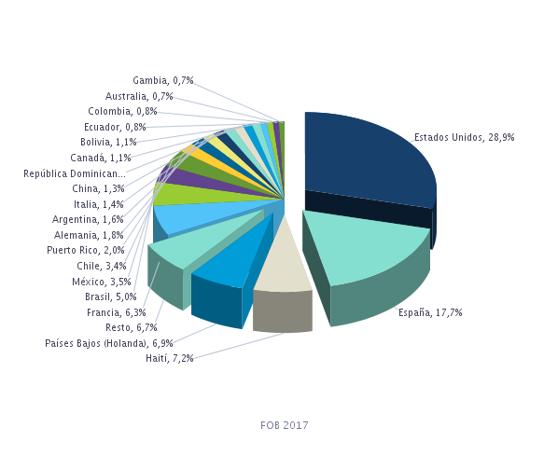
PROCESADOS / CONSERVADOS
N° | MERCADO | FOB 2014 | FOB 2016 | FOB 2017 | VAR% 17/16 | PART.% 2017
1 | Estados Unidos | 101 231 876 | 90 691 285 | 104 279 153 | 15.0% | 28.9%
2 | España | 53 291 665 | 61 778 634 | 63 764 729 | 3.2% | 17.7%
3 | Haití | 23 074 129 | 19 368 018 | 25 974 372 | 34.1% | 7.2%
4 | Países Bajos (Holanda) | 24 209 434 | 28 566 925 | 24 782 423 | -13.2% | 6.9%
5 | Francia | 29 469 892 | 28 245 240 | 22 704 737 | -19.6% | 6.3%
6 | Brasil | 23 252 293 | 19 040 637 | 18 021 029 | -5.4% | 5.0%
7 | México | 21 118 349 | 20 014 296 | 12 741 973 | -36.3% | 3.5%
8 | Chile | 12 322 268 | 12 981 831 | 12 410 885 | -4.4% | 3.4%
9 | Puerto Rico | 7 991 752 | 8 509 264 | 7 093 394 | -16.6% | 2.0%
10 | Alemania | 13 808 325 | 8 875 608 | 6 566 242 | -26.0% | 1.8%
11 | Argentina | 3 651 297 | 3 727 321 | 5 606 967 | 50.4% | 1.6%
12 | Italia | 4 447 153 | 4 372 103 | 5 100 661 | 16.7% | 1.4%
13 | China | 5 639 989 | 6 464 027 | 4 609 840 | -28.7% | 1.3%
14 | República Dominicana | 4 139 535 | 5 803 810 | 4 522 567 | -22.1% | 1.3%
15 | Canadá | 4 274 869 | 3 954 865 | 3 926 751 | -0.7% | 1.1%
16 | Bolivia | 5 338 602 | 3 560 408 | 3 827 988 | 7.5% | 1.1%
17 | Ecuador | 3 483 516 | 2 880 159 | 2 829 049 | -1.8% | 0.8%
18 | Colombia | 2 483 168 | 1 134 841 | 2 729 038 | 140.5% | 0.8%
19 | Australia | 2 005 458 | 1 937 946 | 2 623 507 | 35.4% | 0.7%
20 | Gambia | 1 723 784 | 2 397 390 | 2 527 977 | 5.4% | 0.7%
21 | Resto | 34 608 859 | 27 010 815 | 24 081 526 | -10.8% | 6.7%
Total |  | 381 566 214 | 361 315 425 | 360 724 808 | -0.2% | 100.0%

Slide 10
FUNCIONALES
MES | FOB (US$) |  |  |  | VARIACIÓN |  | PESO NETO (KG) |  |  |  | VARIACIÓN (%) PESO NETO (KG)
 | 2014 | 2015 | 2016 | 2017 | VAR% 16/15 | VAR% 17/16 | 2014 | 2015 | 2016 | 2017 | VAR% 16/15 | VAR% 17/16
01 ENERO | 15 567 129 | 16 862 408 | 13 261 392 | 13 676 276 | -21.4% | 3.1% | 2 933 230 | 3 490 711 | 4 686 822 | 5 294 570 | 34.3% | 13.0%
02 FEBRERO | 15 113 840 | 15 076 364 | 12 674 332 | 12 550 452 | -15.9% | -1.0% | 2 755 626 | 3 730 445 | 4 724 885 | 4 345 721 | 26.7% | -8.0%
03 MARZO | 15 335 862 | 18 828 337 | 16 407 835 | 19 768 564 | -12.9% | 20.5% | 2 982 383 | 4 028 415 | 5 587 768 | 7 095 554 | 38.7% | 27.0%
04 ABRIL | 16 757 425 | 15 790 147 | 18 301 739 | 19 923 631 | 15.9% | 8.9% | 3 172 898 | 3 921 713 | 6 189 218 | 6 072 243 | 57.8% | -1.9%
05 MAYO | 22 740 516 | 24 554 635 | 20 040 317 | 23 934 468 | -18.4% | 19.4% | 4 277 909 | 5 699 097 | 6 756 668 | 6 553 457 | 18.6% | -3.0%
06 JUNIO | 26 739 013 | 25 106 093 | 18 236 780 | 21 149 747 | -27.4% | 16.0% | 5 193 070 | 5 640 336 | 5 901 646 | 6 004 010 | 4.6% | 1.7%
07 JULIO | 30 785 277 | 24 158 986 | 21 092 462 | 20 791 840 | -12.7% | -1.4% | 5 961 487 | 5 798 963 | 6 935 216 | 6 494 983 | 19.6% | -6.3%
TOTAL | 143 039 062 | 140 376 971 | 120 014 857 | 131 794 979 | -14.5% | 9.8% | 27 276 603 | 32 309 679 | 40 782 223 | 41 860 539 | 26.2% | 2.6%

Slide 11
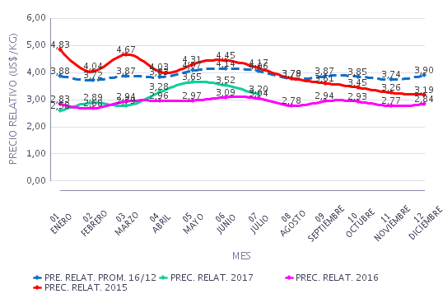
FUNCIONALES
MES | PRE. RELAT. PROM. 16/12 | PREC. RELAT. 2015 | PREC. RELAT. 2016 | PREC. RELAT. 2017
01 ENERO | 3.88 | 4.83 | 2.83 | 2.58
02 FEBRERO | 3.72 | 4.04 | 2.68 | 2.89
03 MARZO | 3.87 | 4.67 | 2.94 | 2.79
04 ABRIL | 3.83 | 4.03 | 2.96 | 3.28
05 MAYO | 4.07 | 4.31 | 2.97 | 3.65
06 JUNIO | 4.14 | 4.45 | 3.09 | 3.52
07 JULIO | 4.06 | 4.17 | 3.04 | 3.20
08 AGOSTO | 3.78 | 3.79 | 2.78
09 SEPTIEMBRE | 3.87 | 3.61 | 2.94
10 OCTUBRE | 3.85 | 3.45 | 2.93
11 NOVIEMBRE | 3.74 | 3.26 | 2.77
12 DICIEMBRE | 3.90 | 3.19 | 2.84
ACUMULADO | 3.90 | 3.89 | 2.90 | 3.15

Slide 12
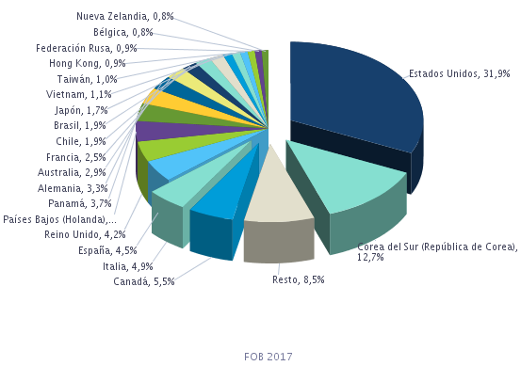
FUNCIONALES
N° | MERCADO | FOB 2014 | FOB 2016 | FOB 2017 | VAR% 17/16 | PART.% 2017 | PRECIO RELATIVO 2017 (US$/KG)
1 | Estados Unidos | 63 618 046 | 44 815 749 | 42 055 868 | -6.2% | 31.9% | 3.24
2 | Corea del Sur (República de Corea) | 1 052 207 | 522 751 | 16 794 815 | 3112.8% | 12.7% | 14.08
3 | Canadá | 8 980 992 | 6 162 436 | 7 237 591 | 17.4% | 5.5% | 2.65
4 | Italia | 3 997 773 | 5 035 815 | 6 451 602 | 28.1% | 4.9% | 2.30
5 | España | 4 256 465 | 5 586 251 | 5 966 966 | 6.8% | 4.5% | 1.92
6 | Reino Unido | 5 857 867 | 6 316 361 | 5 561 269 | -12.0% | 4.2% | 2.59
7 | Países Bajos (Holanda) | 6 950 654 | 8 296 889 | 5 558 478 | -33.0% | 4.2% | 2.60
8 | Panamá | 1 769 032 | 3 997 646 | 4 844 854 | 21.2% | 3.7% | 2.87
9 | Alemania | 6 749 768 | 5 005 918 | 4 387 052 | -12.4% | 3.3% | 3.25
10 | Australia | 5 980 967 | 3 904 342 | 3 778 376 | -3.2% | 2.9% | 2.87
11 | Francia | 4 160 678 | 3 788 483 | 3 248 746 | -14.2% | 2.5% | 2.86
12 | Chile | 2 023 547 | 2 368 786 | 2 545 475 | 7.5% | 1.9% | 1.94
13 | Brasil | 1 788 834 | 2 096 096 | 2 483 472 | 18.5% | 1.9% | 2.93
14 | Japón | 2 931 087 | 4 954 057 | 2 301 362 | -53.5% | 1.7% | 3.98
15 | Vietnam | 62 741 | 659 217 | 1 425 384 | 116.2% | 1.1% | 3.11
16 | Taiwán | 454 260 | 724 374 | 1 365 043 | 88.4% | 1.0% | 2.80
17 | Hong Kong | 4 362 419 | 1 949 485 | 1 208 947 | -38.0% | 0.9% | 2.57
18 | Federación Rusa | 1 420 918 | 664 292 | 1 151 637 | 73.4% | 0.9% | 4.13
19 | Bélgica | 799 909 | 434 000 | 1 118 582 | 157.7% | 0.8% | 2.35
20 | Nueva Zelandia | 1 480 916 | 1 318 752 | 1 069 604 | -18.9% | 0.8% | 4.99
21 | Resto | 11 677 892 | 11 413 157 | 11 239 856 | -1.5% | 8.5% | 2.69
Total |  | 140 376 971 | 120 014 857 | 131 794 979 | 9.8% | 100.0% | 3.15

Slide 13
Somos líderes
1° Espárrago
1° Quinua
3° Arándanos
3° Palta
4° Mangos
1° Calamar gigante procesado
Notes:
6to uvas,
10 cacao
15 banano

Slide 14
Perú es líder global en superfoods por 6 poderosas razones

Slide 15
Estamos entre los diez principales países
que proveen alimentos al mundo.
Nuestra biodiversidad
Pueblos precolombinos ya cultivaban superfoods como la quinua y la kiwicha.
La fertilidad de nuestras tierras asombra al planeta; nuestros microclimas son generosos y favorecen a que una variedad de superfoods crezcan naturalmente.
Somos un importante productor de alimentos orgánicos; sembramos granos, frutos nativos y superfoods de otras regiones con excelentes resultados.
Nuestros agricultores conocen y dominan la naturaleza. Son expertos en el manejo de las siembra y cosecha de alimentos.

Slide 16
Estamos entre los diez primeros países
con mayor biodiversidad del mundo.
Nuestra capacidad exportadora
Tenemos experiencia exportadora: somos el primer exportador mundial de espárragos, quinua y maca; segundos en cacao y café orgánico, terceros en alcachofas.
Modernas tecnologías y una visión estratégica del mercado hacen que el Perú sea un líder en exportación de superalimentos.
Estamos conectados con el mundo: nuestros acuerdos comerciales nos permiten acceder a más de 3 300 millones de personas.

Slide 17
Nuestras cadenas de procesos son transparentes y sostenibles desde el momento de la siembra hasta la comercialización final del producto.
Nuestra
trazabilidad
e innovación
Contamos con exigentes controles de calidad: nuestros técnicos están preparados para asumir el reto de entregar productos en perfectas condiciones.
Conocemos los nuevos hábitos de consumo de las sociedades y los practicamos. Nuestra producción está alineada a ellos; es innovadora y confiable.
Nuestra oferta es avalada por múltiples certificaciones internacionales.

Slide 18
La fusión de la tierra con la sabiduría andina transformó la vida de las primeras civilizaciones de América.
Nuestra sabiduría ancestral
Tenemos hasta 4500 especies nativas de usos conocidos.
Los conocimientos ancestrales poseen una vibrante actualidad. Más
de dos millones de familias campesinas aplican la sabiduría heredada de las culturas andinas.
Somos el país líder en la protección de los conocimientos ancestrales indígenas.
Al ser líderes en el uso de plantas y hierbas aromáticas y medicinales, tenemos un conocimiento empírico de la naturaleza.

Slide 19
Los premios nos respaldan: desde 2012 hemos sido distinguidos como Mejor Destino Culinario del mundo. Nuestra gastronomía ha sido reconocida como Patrimonio Cultural de las Américas (OEA, 2011).
Nuestra gastronomía con sazón
Tres restaurantes peruanos se ubican entre los 50 mejores del mundo
(The World's 50 Best Restaurants Guide 2016).
En el Perú, cada plato es una suma de talentos. Ellos conservan los saberes de los agricultores, la destreza de nuestros cocineros y la historia de una identidad llena de sabor.
Se estima que cada día se abren 3 nuevos restaurantes peruanos en el mundo.

Slide 20
Por nuestra ubicación geográfica, somos un apreciado hub en Sudamérica.
Nuestra imagen como destino de inversión
El banco de inversión Goldman Sachs nos recomienda como destino para las inversiones.
El mercado mundial demanda nuevos alimentos, sabores y presentaciones. Y el Perú está preparado para brindárselos.
El sector agrario es el segundo generador de divisas en el país, con un promedio anual de exportaciones que ya supera los
5 000 millones de dólares.

Slide 21
RESULTADOS LANZAMIENTOS 2017
SUPER FOODS
peru

Slide 22
En resumen…
Avance del 64% de sus actividades programadas en Europa y Norteamérica.
Presentación en los principales eventos feriales del mundo: Fruit Logistica, Biofach, Seafood Expo Global, Seafood Expo North America y Natural Products Expo West, Seúl Food & Hotel, Summer Fancy Food Show, Asia Fruit Logistic.
+ 1,908 m2 de exhibición
+ 250 empresas peruanas
+ 3,444 empresarios de 134 países
US$ 595 millones en proyecciones de negocios
+ 42 activaciones en Milán, Lisboa, Londres, Madrid, Tel Aviv, Taipéi, Hamburgo, Moscú, Estambul, Los Angeles, Nueva York, Toronto, Miami, Sao Paulo en coordinación con OCEX

Slide 23
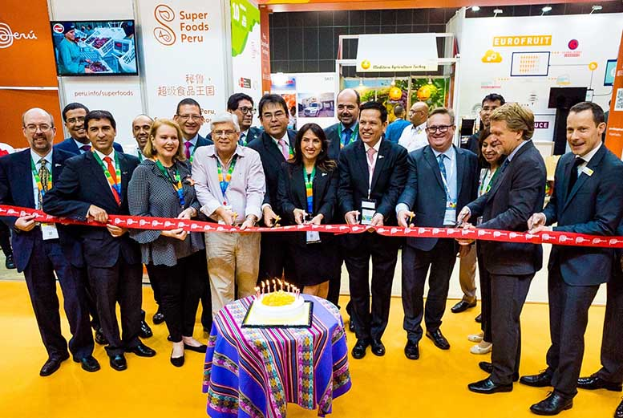
Asia Fruit Logistica 2017
Para ver el video, click aquí:
https://www.youtube.com/watch?v=4w1WC0xjufU&feature=youtu.be

Slide 24
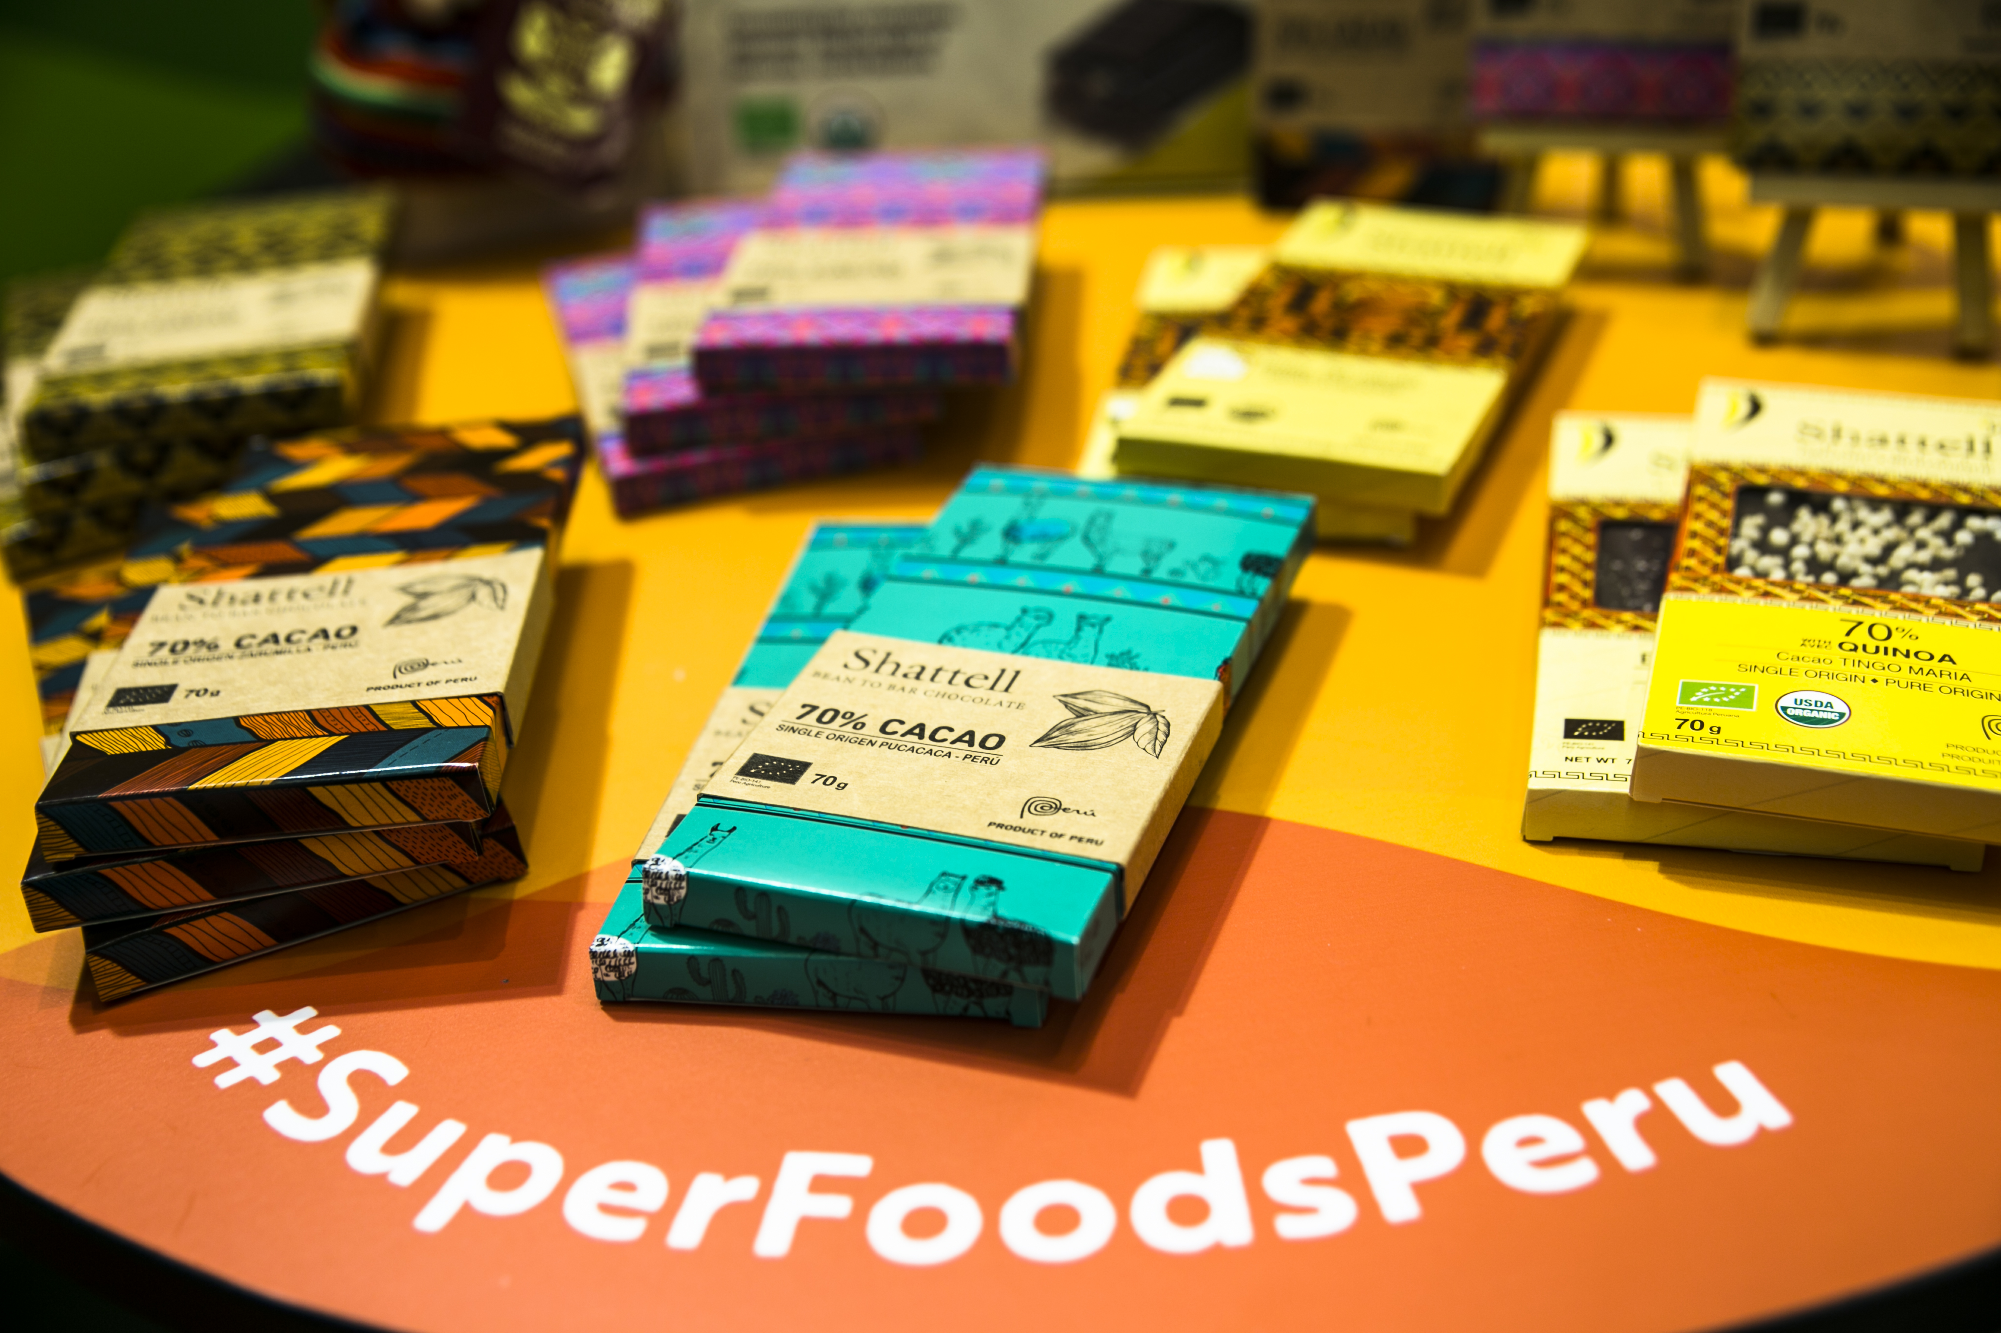
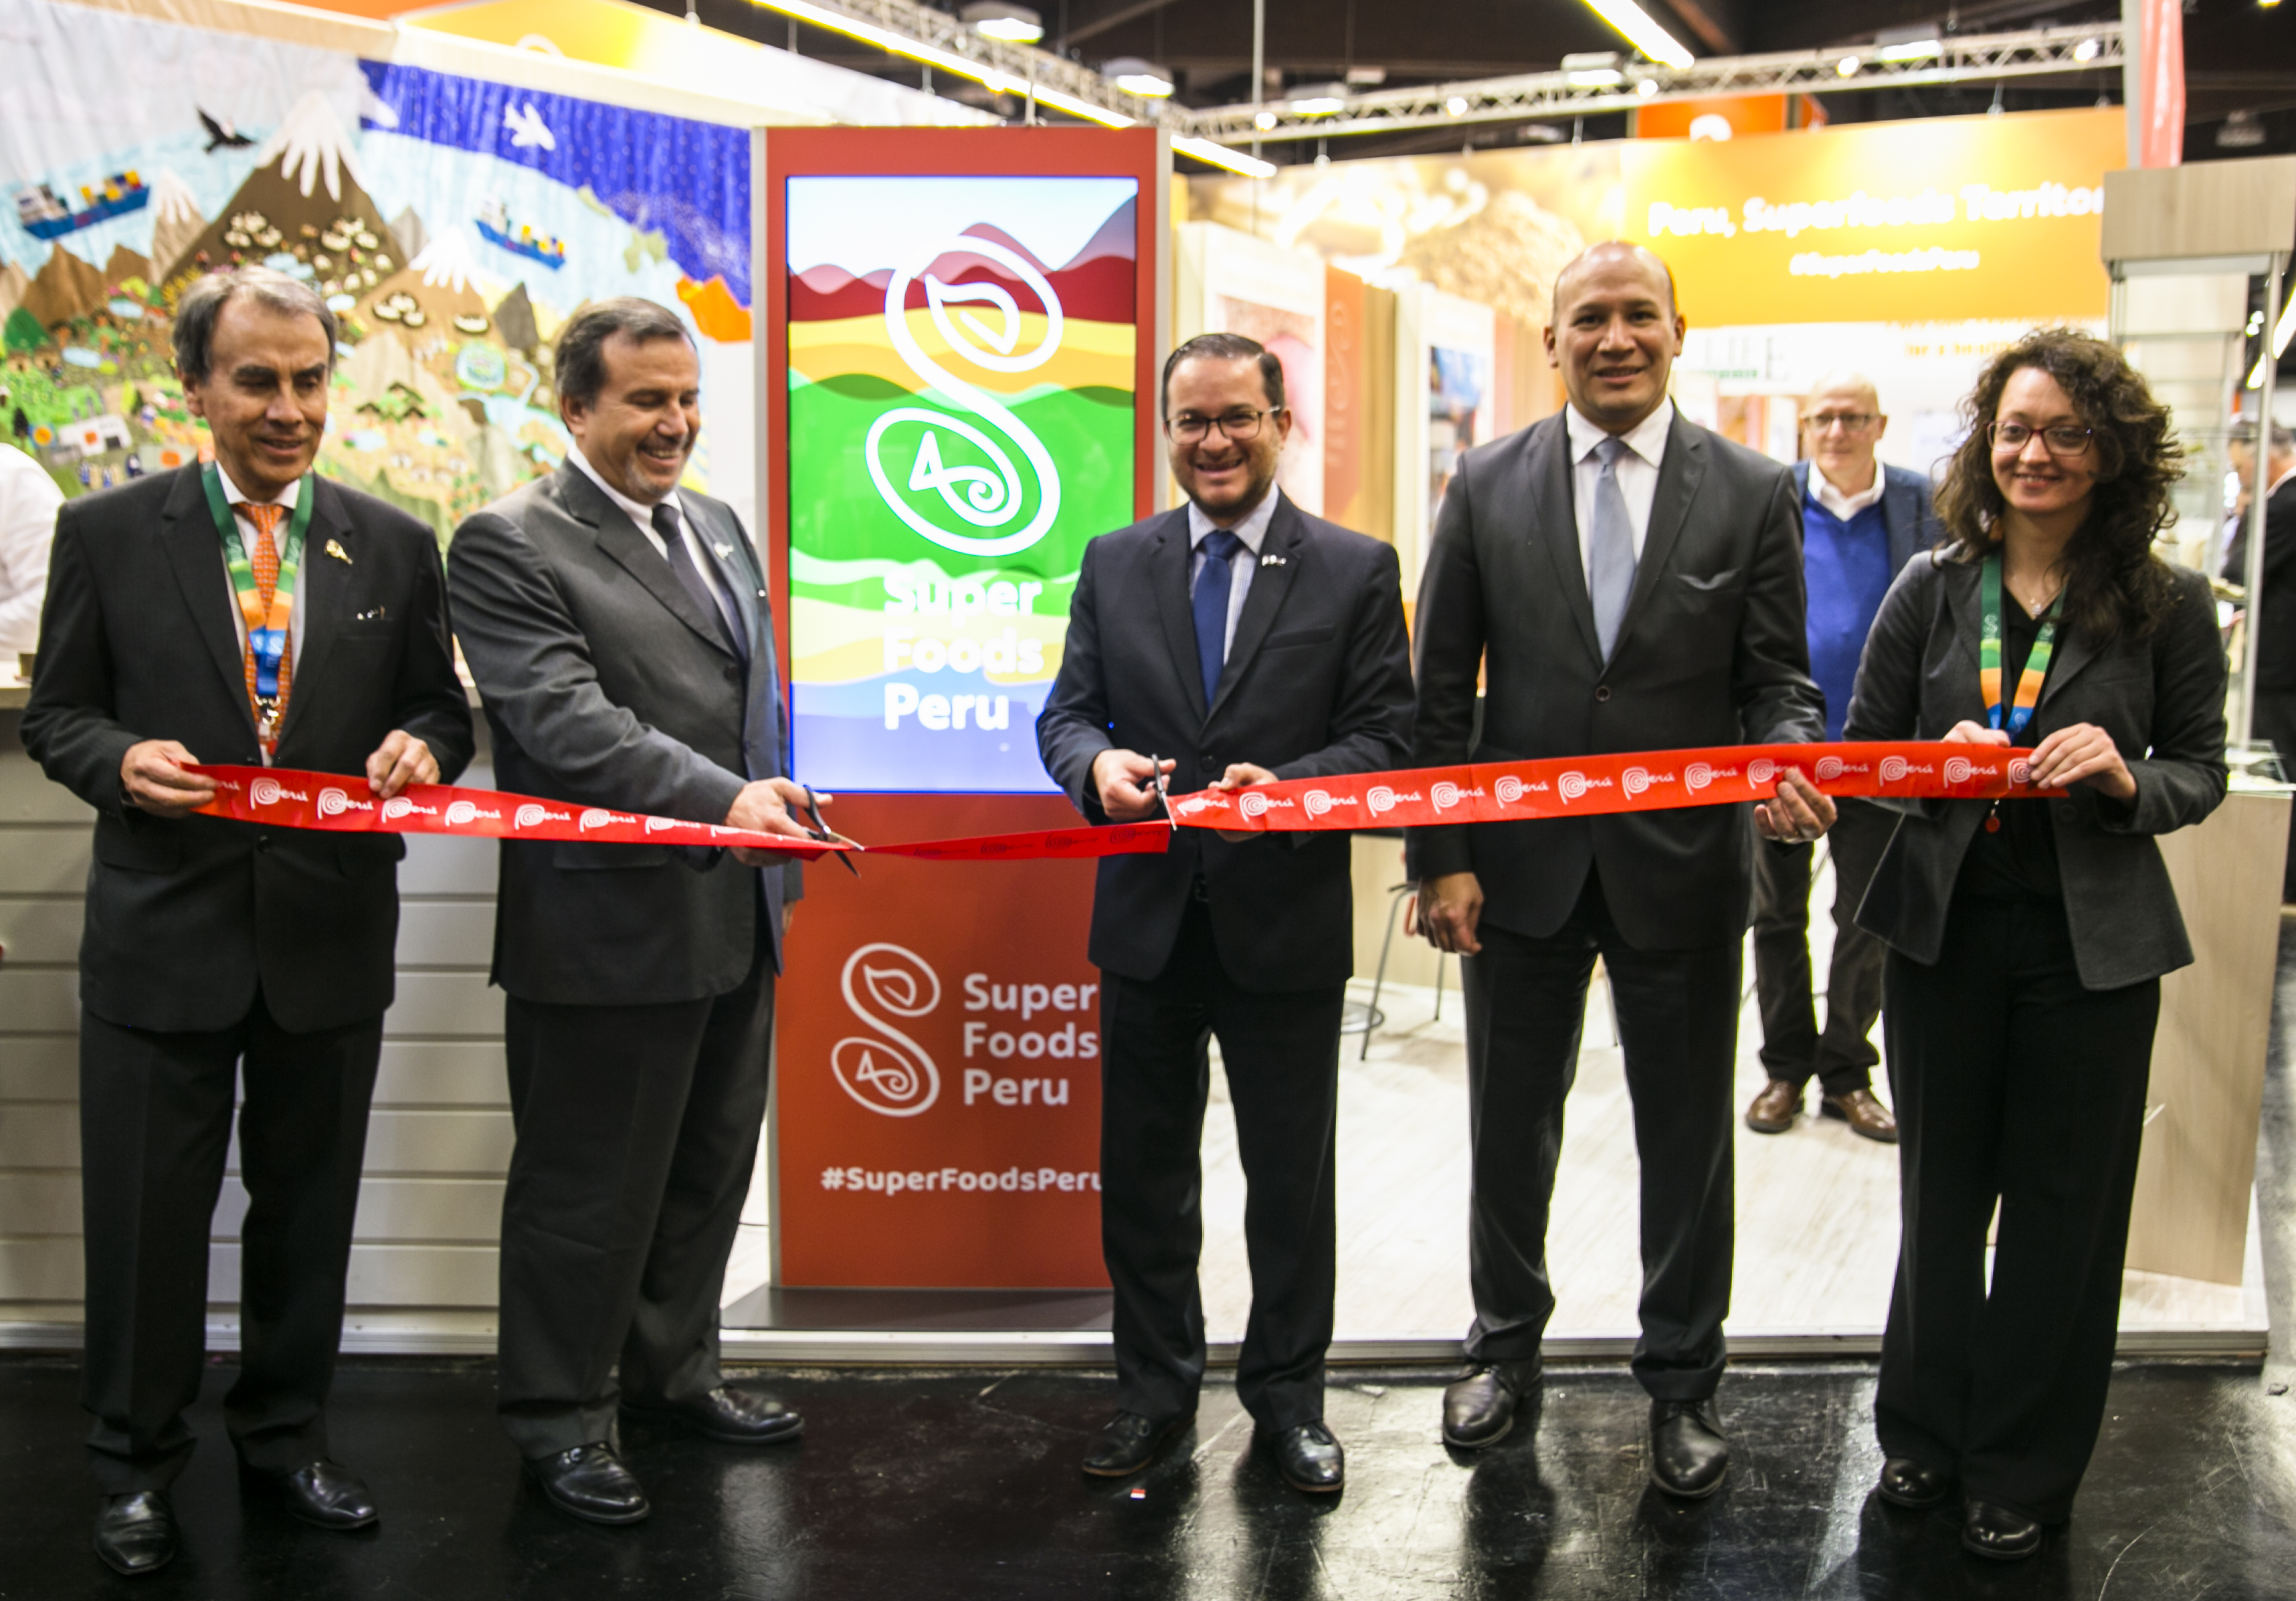
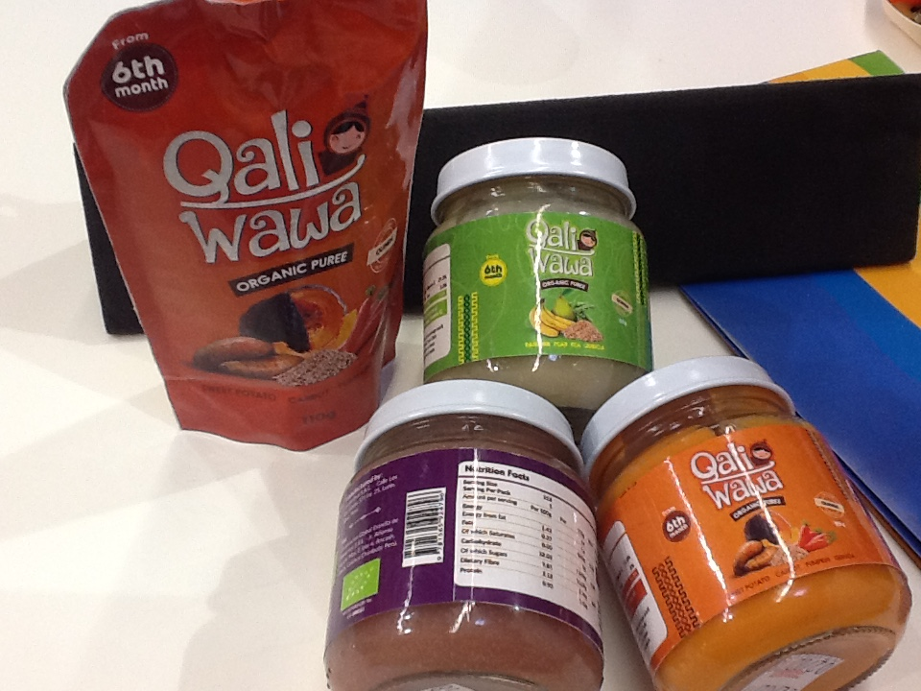
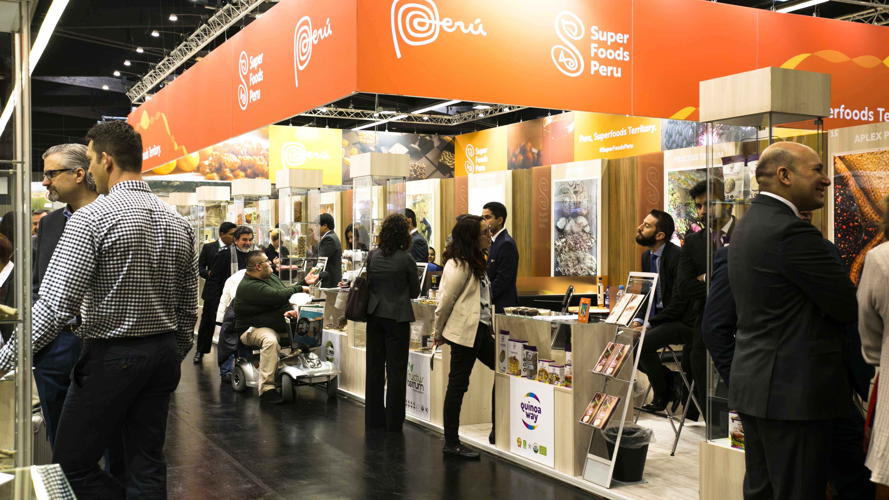
BIOFACH 2017

Slide 25
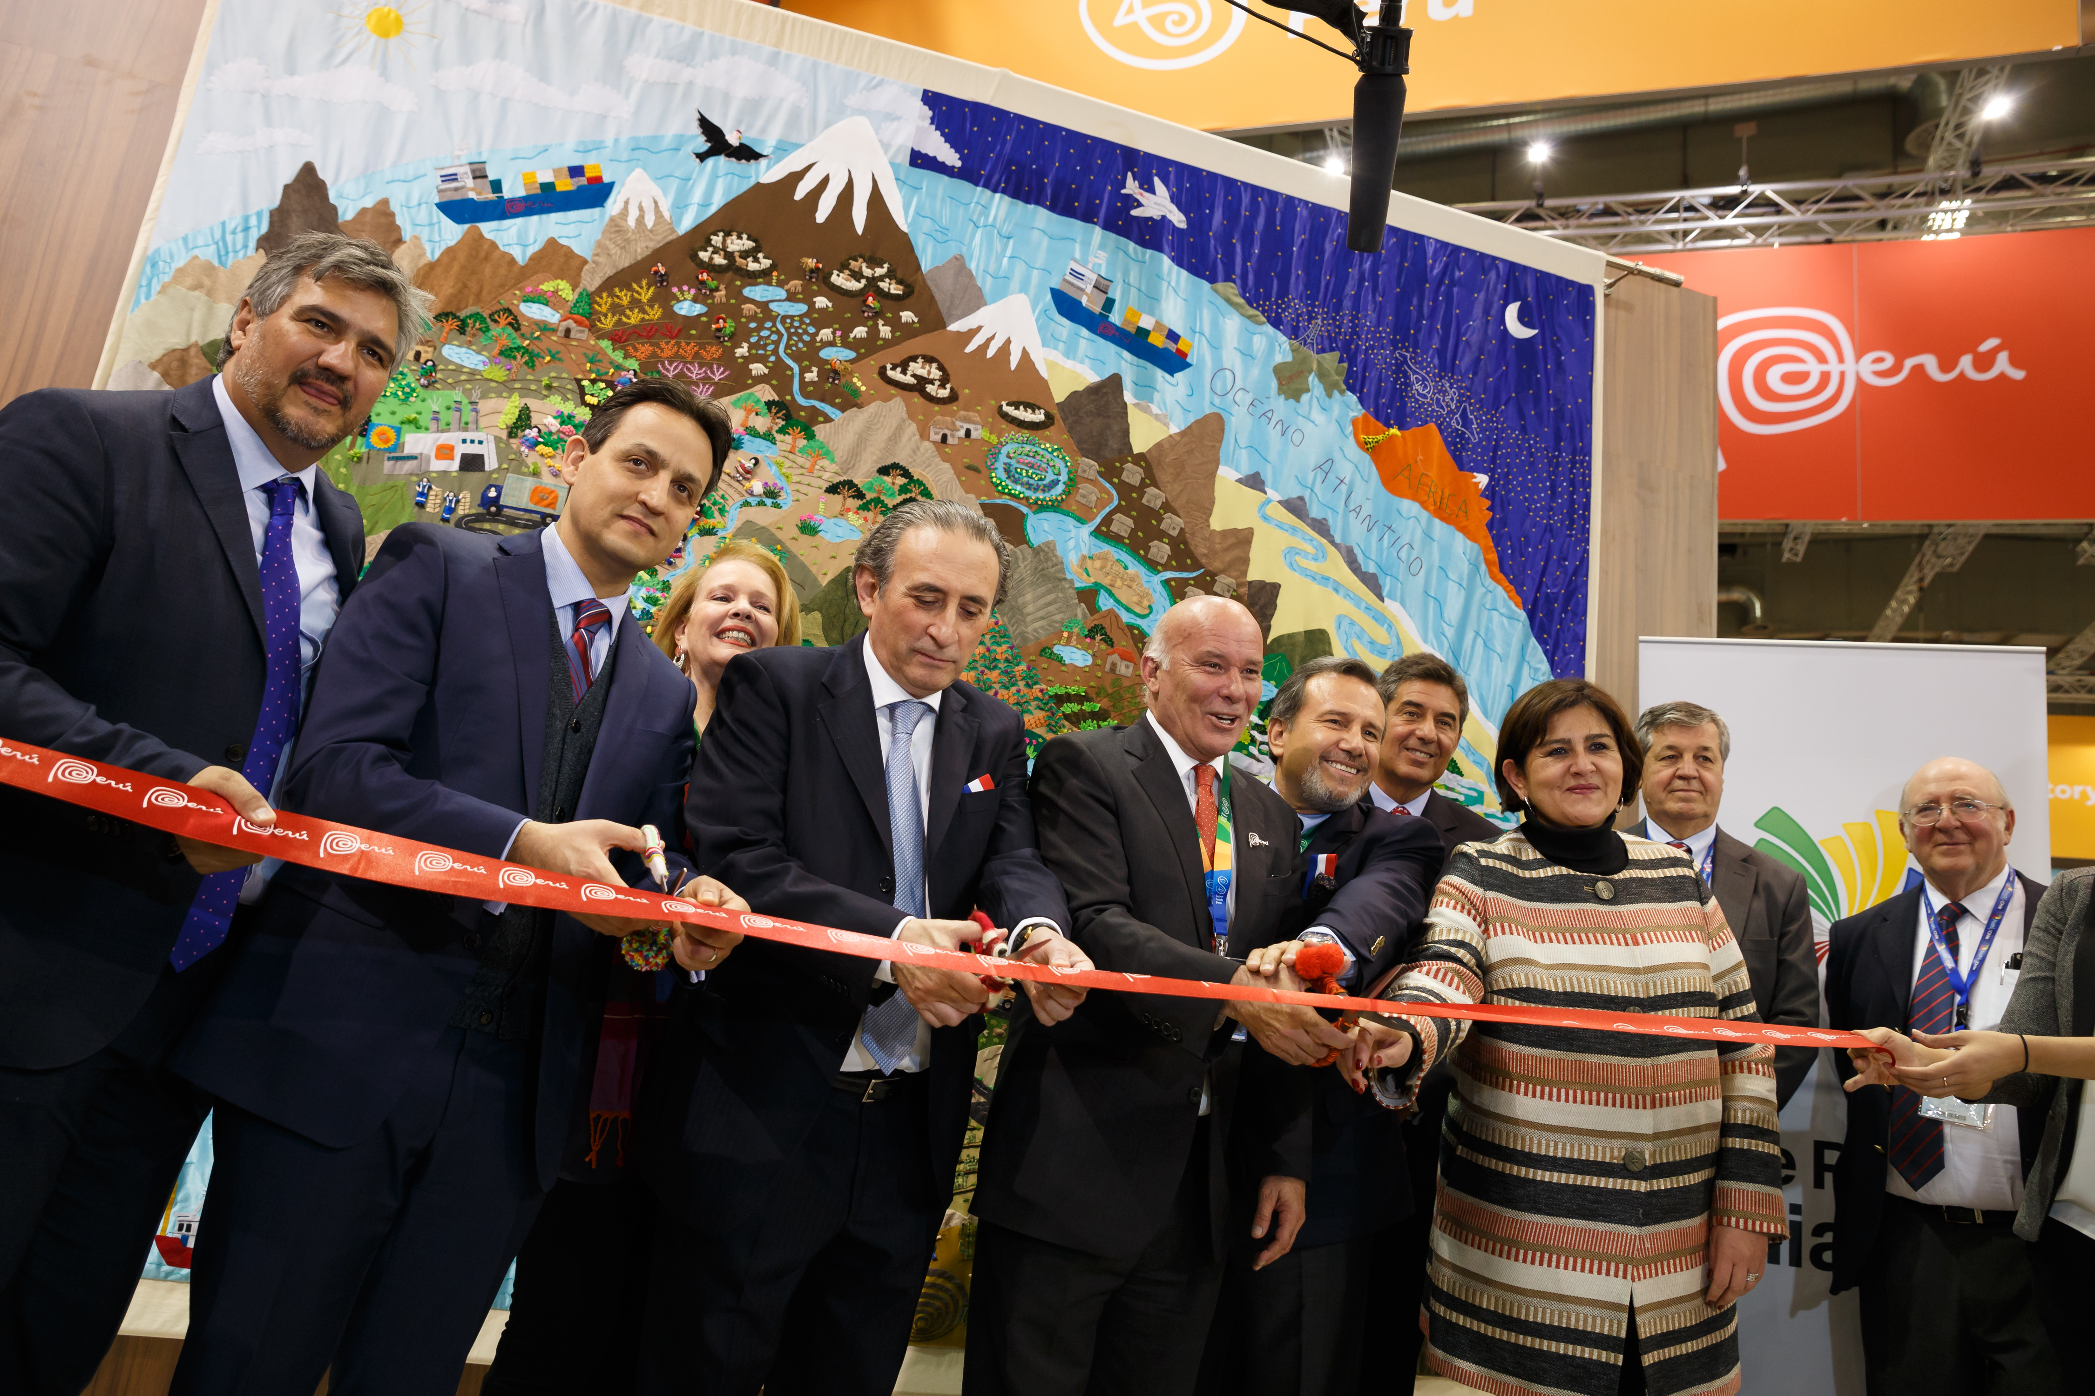
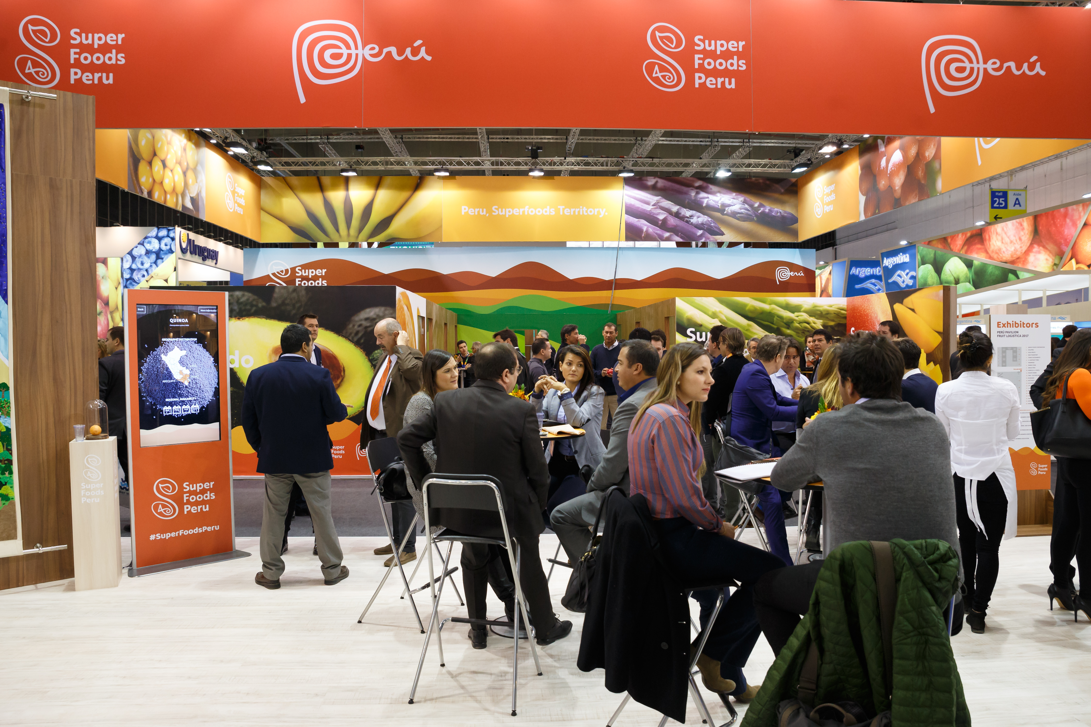
Fruit Logistica 2017

Slide 26
Próximos lanzamientos 2017:
Norteamérica
PMA Fresh Summit 2017, del 19 al 21 de octubre
Nueva Orleans, Louisiana, EEUU
Feria más importante de la industria de alimentos frescos en EEUU
20,000 asistentes (público especializado)
Stand Perú: 204 m2 con 90 empresas (con apoyo AGAP)

Slide 27
Próximos lanzamientos 2017:
Europa
ANUGA 2017, del 07 al 11 de octubre
Colonia, Alemania
Feria más importante de comercio de alimentos y bebidas
160,000 asistentes
Stand Perú: 458.5 m² con 38 empresas (repartidas 30 en zona fine y 8 en zona frozen)
Salón del Chocolate 2017, del 28 de octubre al 10 de noviembre
Paris, Francia
Feria más importante de la industria chocolatera a nivel internacional
107,000 visitantes
Stand Perú: 80 m² con 30 empresas

Slide 28
Próximos lanzamientos 2017:
Perú
27-29 Setiembre
Centro de Exposiciones Jockey
Lima – Perú
Alimentos y bebidas
Ingredientes y productos

Slide 29
Expectativas de Crecimiento: Agro no tradicional al 2019
Cartera del Dpto. : 257 empresas = 66% del valor FOB
*Empresas que exportan +50 mil USD (FOB US$)
Expectativa de crecimiento al 2018 : $US 5,233 millones

Slide 30
RETOS DE LA AGRO EXPORTACIÓN
Crecer en un 10% en los mercados de América del Norte y Europa. En el mercado de Asia se espera crecer en un 17%.
Posicionarnos en nuevos mercados y crecer en un 20%, de la misma manera en nuevas empresas exportadoras.
Herramientas: Participación en ferias, misiones itinerante, rutas especializadas, demos, ruedas de negocios, entre otras.
Lograr acceso sanitario de un mayor número de productos frescos a Mercados de enfoque en Asía, Norteamérica, Europa y Oriente Medio; así como el impulso de los súper alimentos (frescos y procesados y de Novel Foods a la Unión Europea.
Identificación, desarrollo y promoción de nuevos mercados: India, Indonesia, Emiratos Árabes Unidos, Sudáfrica, Rusia, Suecia, Turquía, Australia, Corea del Sur, Países Nórdicos, etc.
Continente | Proyección de negocios US$
Europa | 465 Millones
América de Norte | 103 Millones
Asia | 152 Millones

Slide 31
GRACIAS

